Slide 1










Slide 2



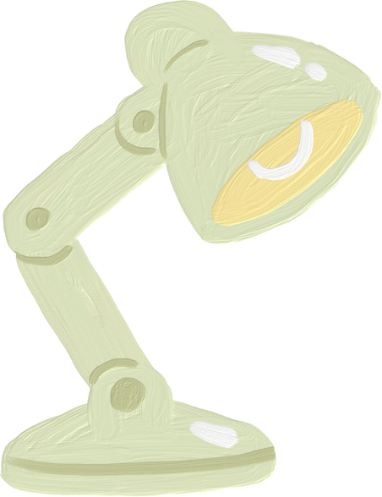

Slide 3









Hãy giúp tôi giải cứu
Thỏ con nhé!

Slide 4
Notes:
Click vào đầu sói để đến câu hỏi

Slide 5






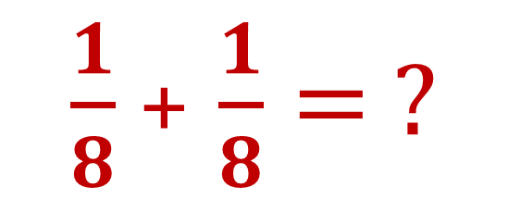




$\frac{1}{8}$ + $\frac{1}{8}= ?$
*
$$\frac{2}{8}$$
$$\frac{3}{8}$$
$$\frac{4}{8}$$
$$\frac{5}{8}$$
Notes:
Click vào đầu sói để quay lại

Slide 6

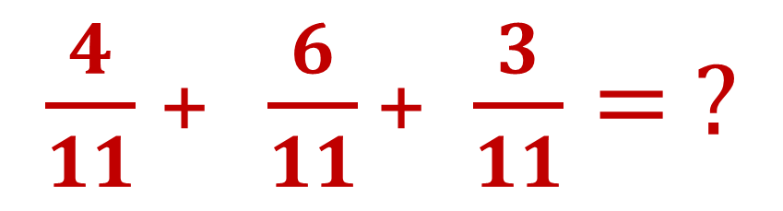



*
$\frac{4}{11}$ + $\frac{6}{11}\text{+} \frac{3}{11}= ?$
$$\frac{12}{11}$$
$$\frac{13}{11}$$
$$\frac{14}{11}$$
$$\frac{15}{11}$$
Notes:
Click vào đầu sói để quay lại

Slide 7
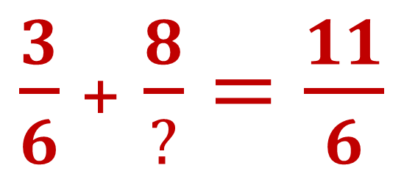
*
$\frac{3}{6}$ + $\frac{8}{?}=\frac{11}{6}$
11
8
3
6
Notes:
Click vào đầu sói để quay lại

Slide 8
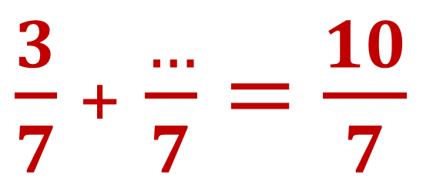
*
$\frac{3}{7}$ + $\frac{…}{7}=\frac{10}{7}$
6
7
8
9
Notes:
Click vào đầu sói để đến slide tiếp theo

Slide 9
Cảm ơn bạn đã giúp tôi giải cứu Thỏ con!

Slide 10


Slide 11
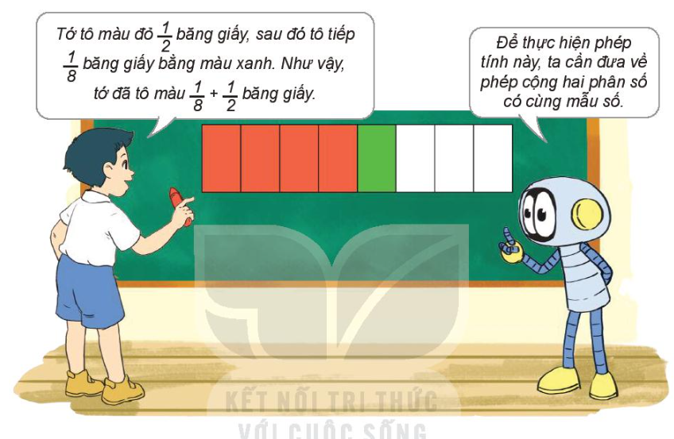
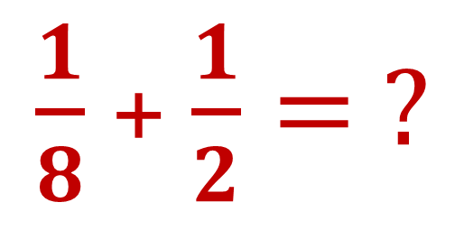
$\frac{1}{8}$ + $\frac{1}{2}= ?$

Slide 12
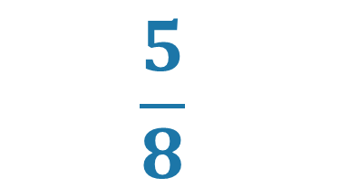
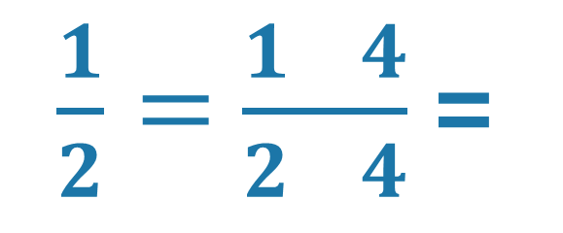
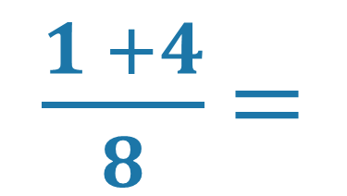
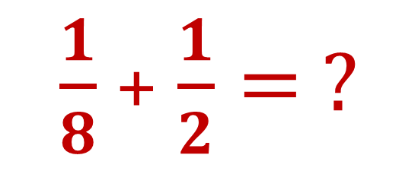
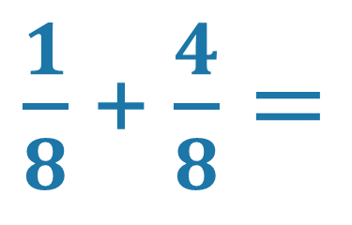
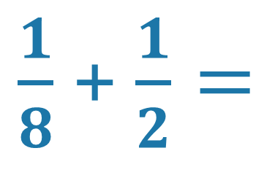

$\frac{1}{8}$ + $\frac{1}{2}= ?$
$\frac{1}{2}=$ $\frac{1 4}{2 4}$ =
×
$$\frac{4}{8}$$
Quy đồng để đưa 2 phân số về cùng mẫu số
Quy đồng mẫu số:
×
$\frac{1}{8}$ + $\frac{1}{2}=$
$\frac{1}{8}$ + $\frac{4}{8}=$
$\frac{1 +4}{8}$ $=$
$$\frac{5}{8}$$
Vậy:

Slide 13

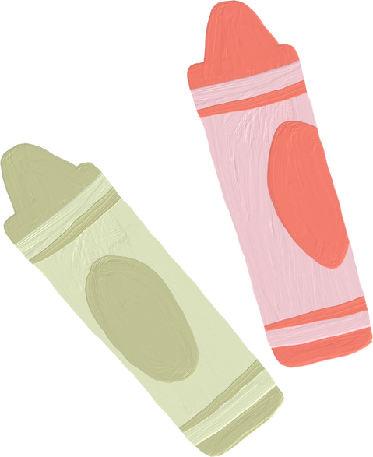
Muốn cộng hai phân số khác mẫu số, ta quy đồng mẫu số hai phân số rồi cộng hai phân số đó

Slide 14


Slide 15


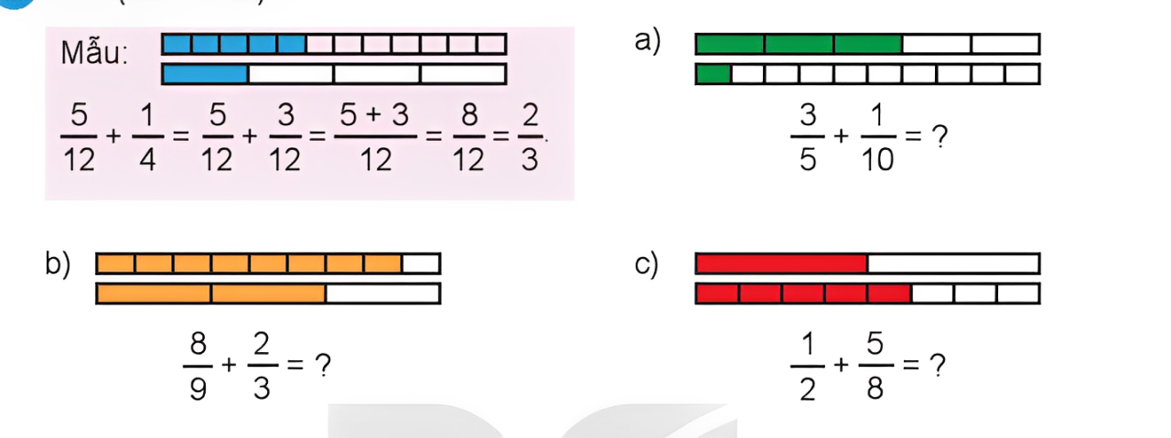
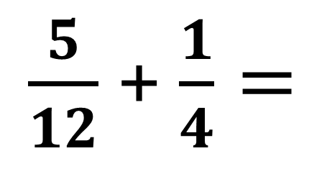

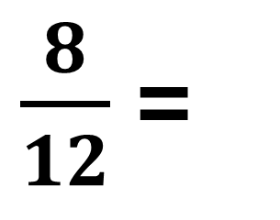

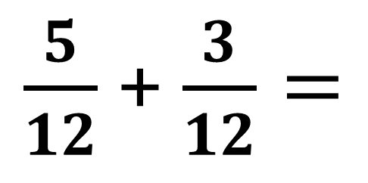
Tính (theo mẫu).
$\frac{5}{12}$ + $\frac{1}{4}=$
$\frac{5}{12}$ + $\frac{3}{12}=$
$\frac{5 +3}{12}$ $=$
$\frac{8}{12}$ =
$\frac{2}{3}$

Slide 16
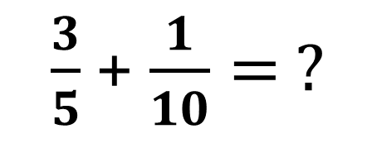
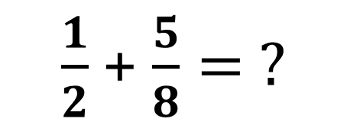
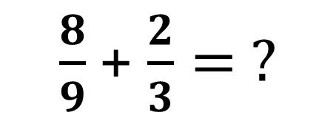
Tính (theo mẫu).
a)
$\frac{3}{5}$ + $\frac{1}{10}= ?$
b)
c)
$\frac{8}{9}$ + $\frac{2}{3}= ?$
$\frac{1}{2}$ + $\frac{5}{8}= ?$

Slide 17
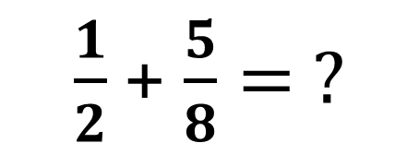
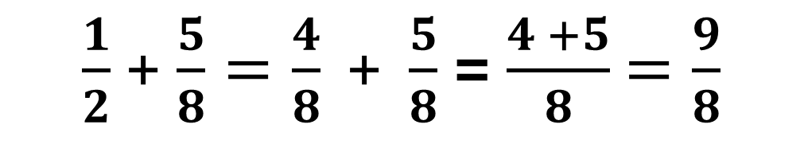
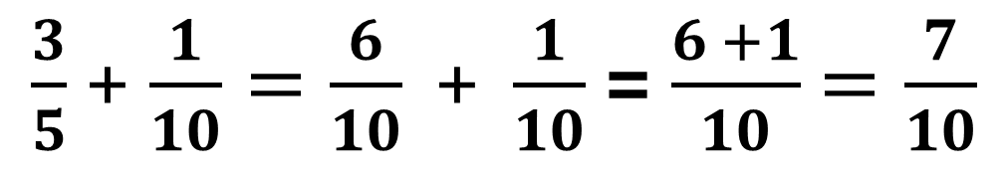
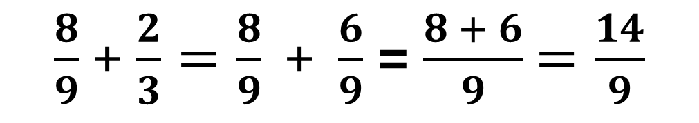
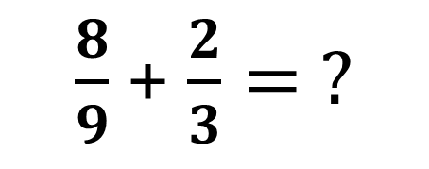
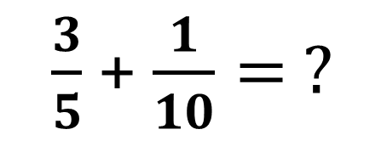
Tính (theo mẫu).
a)
$\frac{3}{5}$ + $\frac{1}{10}=\frac{6}{10} \text{+} \frac{1}{10}$ = $\frac{6 +1}{10}$ $=\frac{7}{10}$
$\frac{3}{5}$ + $\frac{1}{10}= ?$
b)
$\frac{8}{9}$ + $\frac{2}{3}=\frac{8}{9} \text{+} \frac{6}{9}$ = $\frac{8 + 6}{9}$ $=\frac{14}{9}$
$\frac{8}{9}$ + $\frac{2}{3}= ?$
c)
$\frac{1}{2}$ + $\frac{5}{8}= ?$
$\frac{1}{2}$ + $\frac{5}{8}=\frac{4}{8} \text{+} \frac{5}{8}$ = $\frac{4 +5}{8}$ $=\frac{9}{8}$

Slide 18


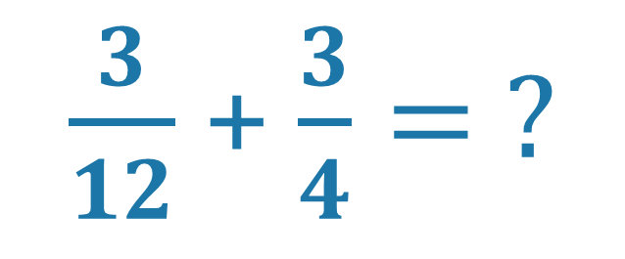
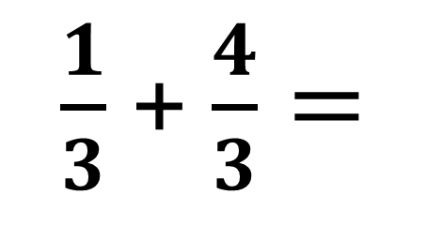
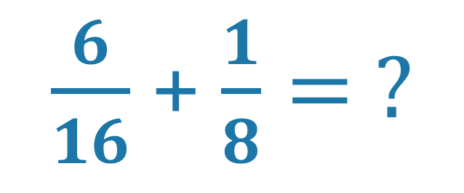
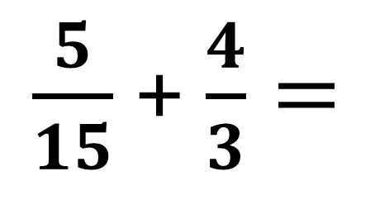
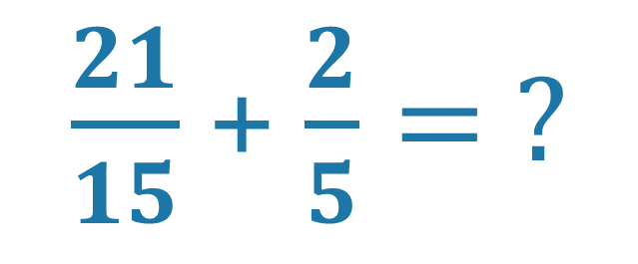


Rút gọn rồi tính (theo mẫu).
$\frac{5}{15}$ + $\frac{4}{3}=$
$\frac{1}{3}$ + $\frac{4}{3}=$
$\frac{1 + 4}{3}$ $=$
$\frac{5}{3}$
$\frac{6}{16}$ + $\frac{1}{8}= ?$
a)
$\frac{21}{15}$ + $\frac{2}{5}= ?$
b)
$\frac{3}{12}$ + $\frac{3}{4}= ?$
c)

Slide 19
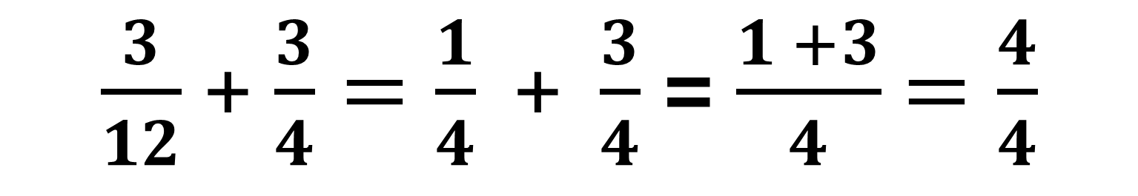
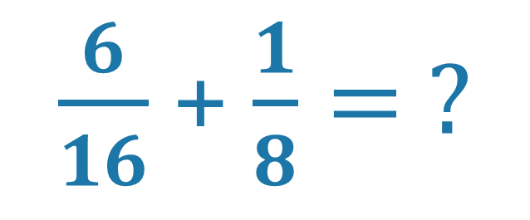


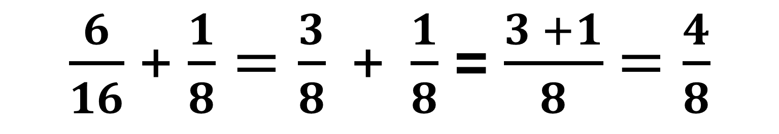
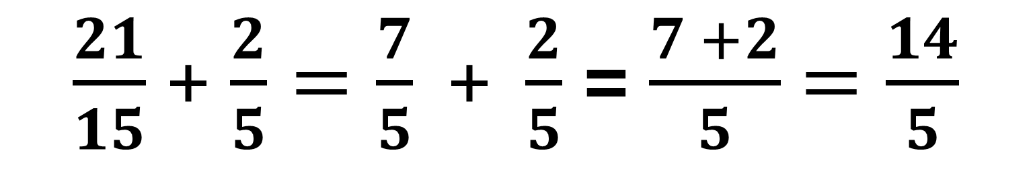


a)
$\frac{21}{15}$ + $\frac{2}{5}=\frac{7}{5} \text{+} \frac{2}{5}$ = $\frac{7 +2}{5}$ $=\frac{14}{5}$
$\frac{21}{15}$ + $\frac{2}{5}= ?$
$\frac{6}{16}$ + $\frac{1}{8}= ?$
$$=\frac{1}{2}$$
$\frac{6}{16}$ + $\frac{1}{8}=\frac{3}{8} \text{+} \frac{1}{8}$ = $\frac{3 +1}{8}$ $=\frac{4}{8}$
b)
$\frac{3}{12}$ + $\frac{3}{4}= ?$
$\frac{3}{12}$ + $\frac{3}{4}=\frac{1}{4} \text{+} \frac{3}{4}$ = $\frac{1 +3}{4}$ $=\frac{4}{4}$
c)
$$=1$$

Slide 20




Hai nhóm công nhân cùng sửa một đoạn đường. Nhóm thứ nhất sửa được đoạn đường. Nhóm thứ hai sửa được đoạn đường. Hỏi hai nhóm đã sửa được tất cả bao nhiêu phần đoạn đường?
$\frac{3}{10}$
$\frac{1}{5}$

Slide 21


Bài giải:
Hai nhóm đã sửa được tất cả số phần đoạn đường là:
$\frac{3}{10}$ + $\frac{1}{5}=\frac{1}{2}$
(đoạn đường)
$$\frac{1}{2}$$
Đáp số:
đoạn đường

Slide 22



Chia sẻ bài học với người thân
Chuẩn bị bài mới

Slide 23

Project
Presentation

